Slide 1
《千年梦圆在今朝》
语文精品课件 四年级下册
授课老师：某某 | 授课时间：20XX.XX
某某小学

Slide 2
壹
课前导读
肆
课堂小结
贰
字词揭秘
伍
课堂练习
叁
课文讲解

Slide 3
课前导读
同学们，让我们跨越历史长河，穿越时间隧道，乘上时空飞船，一起去追寻中华民族的飞天梦吧！

Slide 4
字词揭秘
我会认
lǎn
yàn
qū
jiàn
揽
月
火
焰
先
驱
实
践
dǎng
shī
xiè
bēi
党
中央
实
施
不
懈
里程
碑

Slide 5
字词揭秘
我会认
zhāo
千年梦圆在今朝。
朝
cháo
苏轼是宋朝文学家。

Slide 6
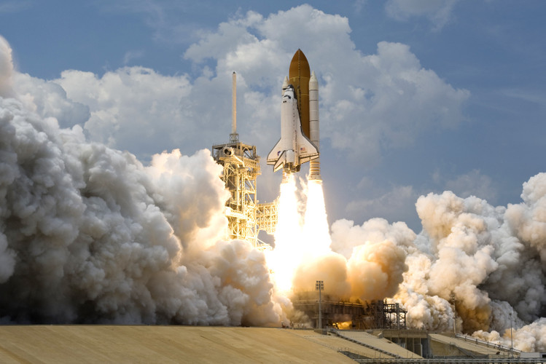
字词揭秘
识字方法
加一加：扌+览=揽
马+区=驱
忄+解=懈
石+卑=碑

Slide 7
字词揭秘
识字游戏
九天揽月
捆绑
实践
火焰
实施
遨游
震撼
拍摄
里程碑

Slide 8
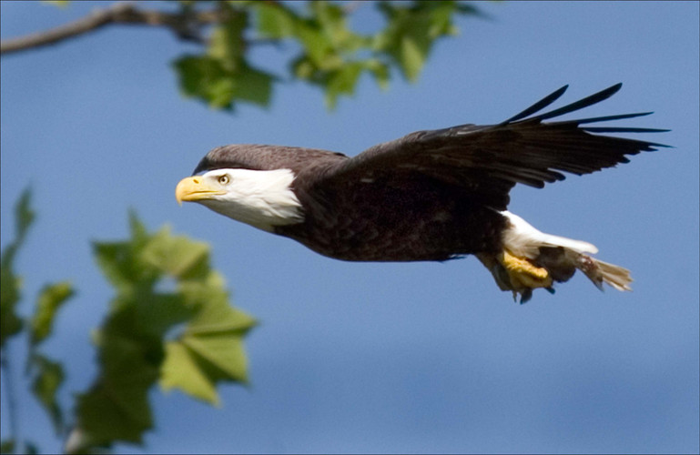
字词揭秘
第一课时
词语解释
鲲鹏展翅：是指施展抱负，实现宏伟的理想，创造一番事业。本课指中华民族很久以来的人飞于天、车走空中的奇妙想象。

Slide 9
字词揭秘
里程碑：比喻在历史发展过程中可以作为标志的大事。本课指“嫦娥四号”成功探月活动的意义重大。
造句：宇航员在太空行走是人类历史上的一个里程碑。

Slide 10
自读感悟
默读课文，说说千年梦指的是什么梦？它实现了吗？怎么实现的？
千年的梦指的是飞离地球、遨游太空。飞天梦想已经实现了。这是几代人经过不断探索，不懈努力实现的。

Slide 11
自读感悟
思考：课文可以分为几部分，在小组内讨论每一部分的意思。
第一部分(第 自然段)：叙述了炎黄子孙为了实现飞离地球、遨游太空的千年梦想所进行的不断的尝试。
第二部分(第 _ _自然段)：叙述了新中国成立以来，中国的航天事业呈现的勃勃生机，中华民族几千年的梦想，终于在今天变成了美好的现实。
1-3
4—7

Slide 12
自读感悟
默读课文，说说千年的飞天梦是如何一步一步实现的？

Slide 13
自读感悟
为什么千年的飞天梦能在今朝实现？
数百年来，坚定而执着的炎黄子孙，在实现飞天梦的过程中，遭受了无数失败，付出了惨重代价，但是，始终没有放弃飞离地球的努力。

Slide 14
自读感悟
再读课文，说说我国在航天领域取得了哪些成就？

Slide 15
自读感悟
1970年4月24日，中国人造卫星发射成功。
2003年10月15日，“神舟五号”载人飞船发射成功。

Slide 16
课堂小结
课文叙述了中华民族几千年来为实现飞离地球、遨游太空的美好梦想进行的不断尝试和追求，热情赞扬了中国航天工作人员热爱祖国, 团结合作、默默奉献、勇于探索、锲而不舍的科学精神。

Slide 17
课后作业
一、填上合适的量词。
一（ ）火箭 一（ ）巨响
一（ ）环形山 一（ ）巨龙
一（ ）卫星 一（ ）里程碑
支
声
座
条
颗
座

Slide 18
课后作业
二、查阅资料，了解我国在航天领域的最新成就。
2017年4月20日19时41分，中国自主研制的首架货运飞船——天舟一号，搭载长征七号火箭，探访天宫。

Slide 19
课后作业
2019年5月17日23时48分，我国在西昌卫星发射中心用长征三号丙运载火箭，成功发射了第四十五颗北斗导航卫星。该卫星是我国北斗二号工程的第四颗备份卫星，至此，我国“北斗二号”区域导航系统建设圆满收官。

Slide 20
版权声明
感谢您下载xippt平台上提供的PPT作品，为了您和xippt以及原创作者的利益，请勿复制、传播、销售，否则将承担法律责任！xippt将对作品进行维权，按照传播下载次数进行十倍的索取赔偿！
1. 在xippt出售的PPT模板是免版税类(RF:
Royalty-Free)正版受《中国人民共和国著作法》和《世界版权公约》的保护，作品的所有权、版权和著作权归xippt所有,您下载的是PPT模板素材的使用权。
2. 不得将xippt的PPT模板、PPT素材，本身用于再出售,或者出租、出借、转让、分销、发布或者作为礼物供他人使用，不得转授权、出卖、转让本协议或者本协议中的权利。

Slide 21
感谢各位的聆听
语文精品课件 四年级下册
授课老师：某某 | 授课时间：20XX.XX
某某小学

